Slide 1
苏教版小学语文五年级下册
25
灰椋鸟

Slide 2
路两边近百米的竹林郁郁葱葱，与南端高大的人工刺槐林形成了鲜明的对比。
huái
刺 槐 林

Slide 3
同伴忽然喊道：“灰椋鸟！” 我翘首遥望西南方向，果然有许多黑点向这边移动——灰椋鸟开始归林了。
qiáo qiào
翘首遥望 翘尾巴

Slide 4
有的排成数百米长的长队，有的围成一个巨大的椭圆形，一批一批，浩浩荡荡地从我们头顶飞过。
tuǒ
椭 圆 形

Slide 5
先回来的鸟在林内不停地鸣叫，好像互相倾诉着一天的见闻和收获，又像在呼唤未归的同伴和儿女;后到的鸟与林中的鸟互相应和，边飞边鸣，很快找到自己栖息的处所，与熟悉的伙伴汇合。
hè qī
应 和 栖 息

Slide 6
看，这几只刚刚落在枝上，那几只又马上扑棱棱地飞起。它们的羽毛全变成金红色的了，多么像穿上盛装的少女在翩翩起舞哇！
lēng
扑棱棱

Slide 7
树林内外，百鸟争鸣，呼朋引伴，叽叽啾啾，似飞瀑落入深涧，如惊涛拍打岸滩，整个刺槐林和竹林成了一个天然的俱乐部。
jiàn
深涧

Slide 8
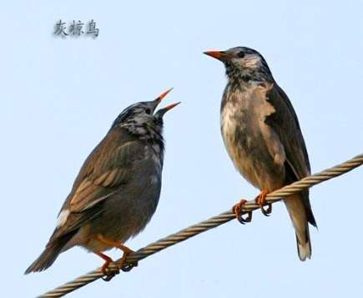
灰椋鸟尖尖的嘴，灰灰的背，远远望去黑乎乎的，有什么好看的呢？

Slide 9
同伴忽然喊道：“灰椋鸟！” 我翘首遥望西南方向，果然有许多黑点向这边移动——灰椋鸟开始归林了。

